Slide 1
Evangelische Kerk Koekelare
zondag 26 december 2021
Kerstboodschap 2021

Slide 2
Waarom vieren we kerst op 25 december?

Slide 3
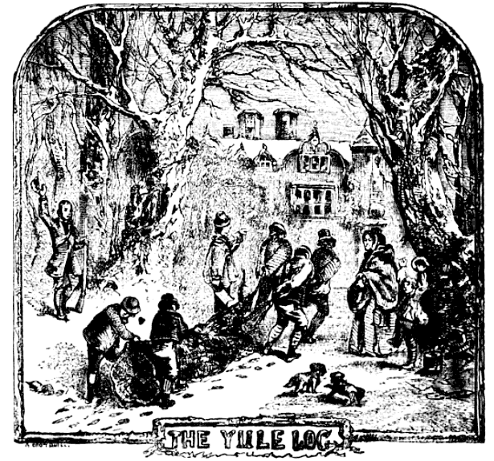
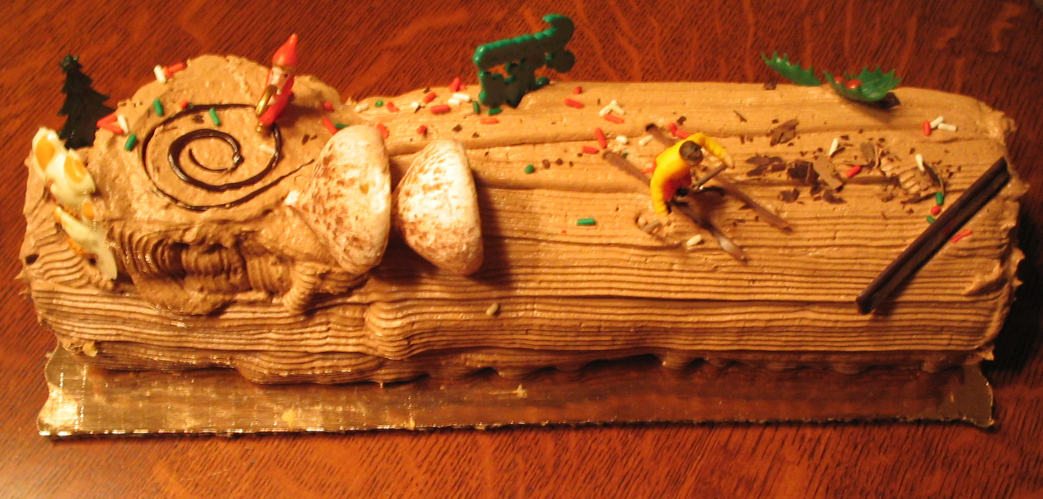
Waarom vieren we kerst op 25 december?

Slide 4
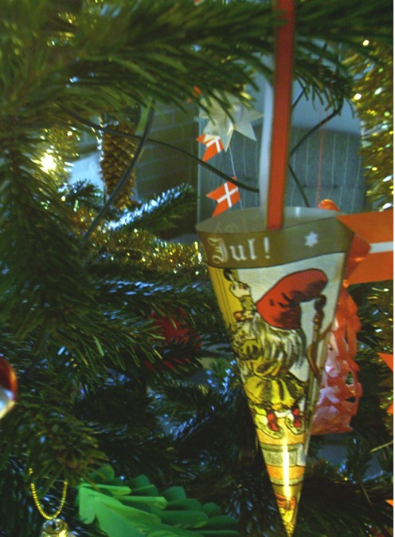
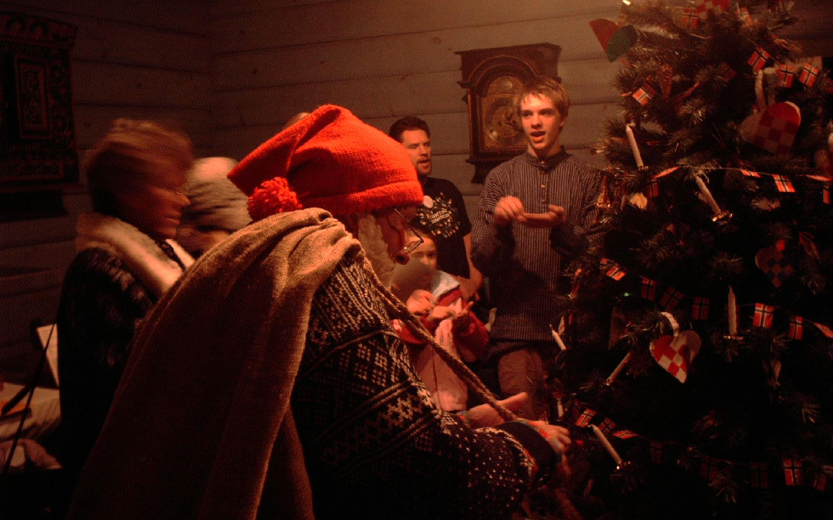
Waarom vieren we kerst op 25 december?

Slide 5
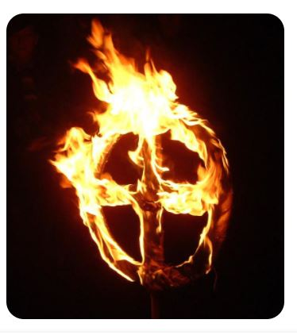
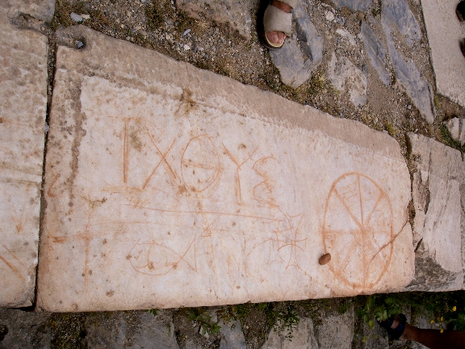
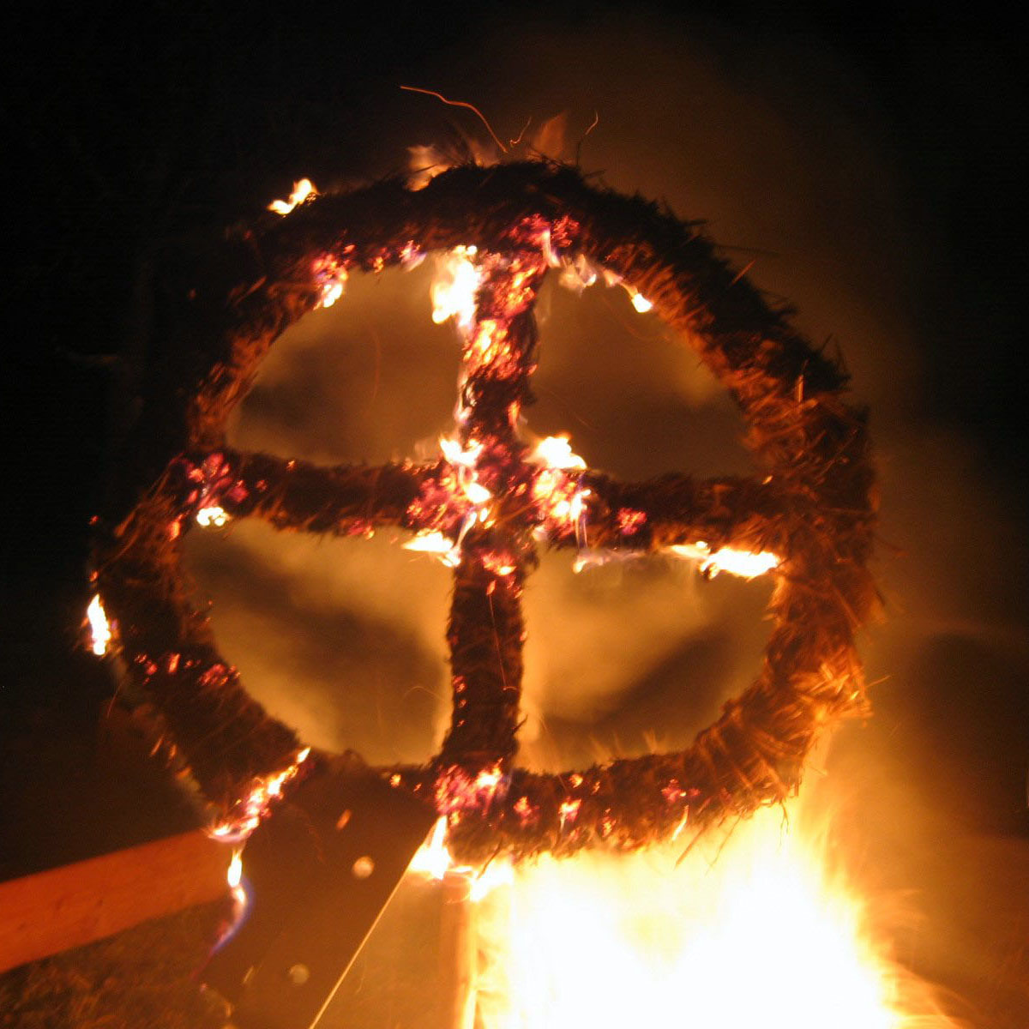
Waarom vieren we kerst op 25 december?

Slide 6
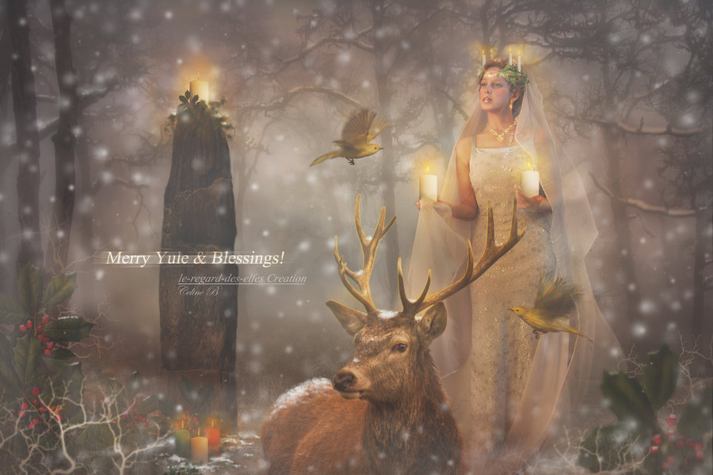
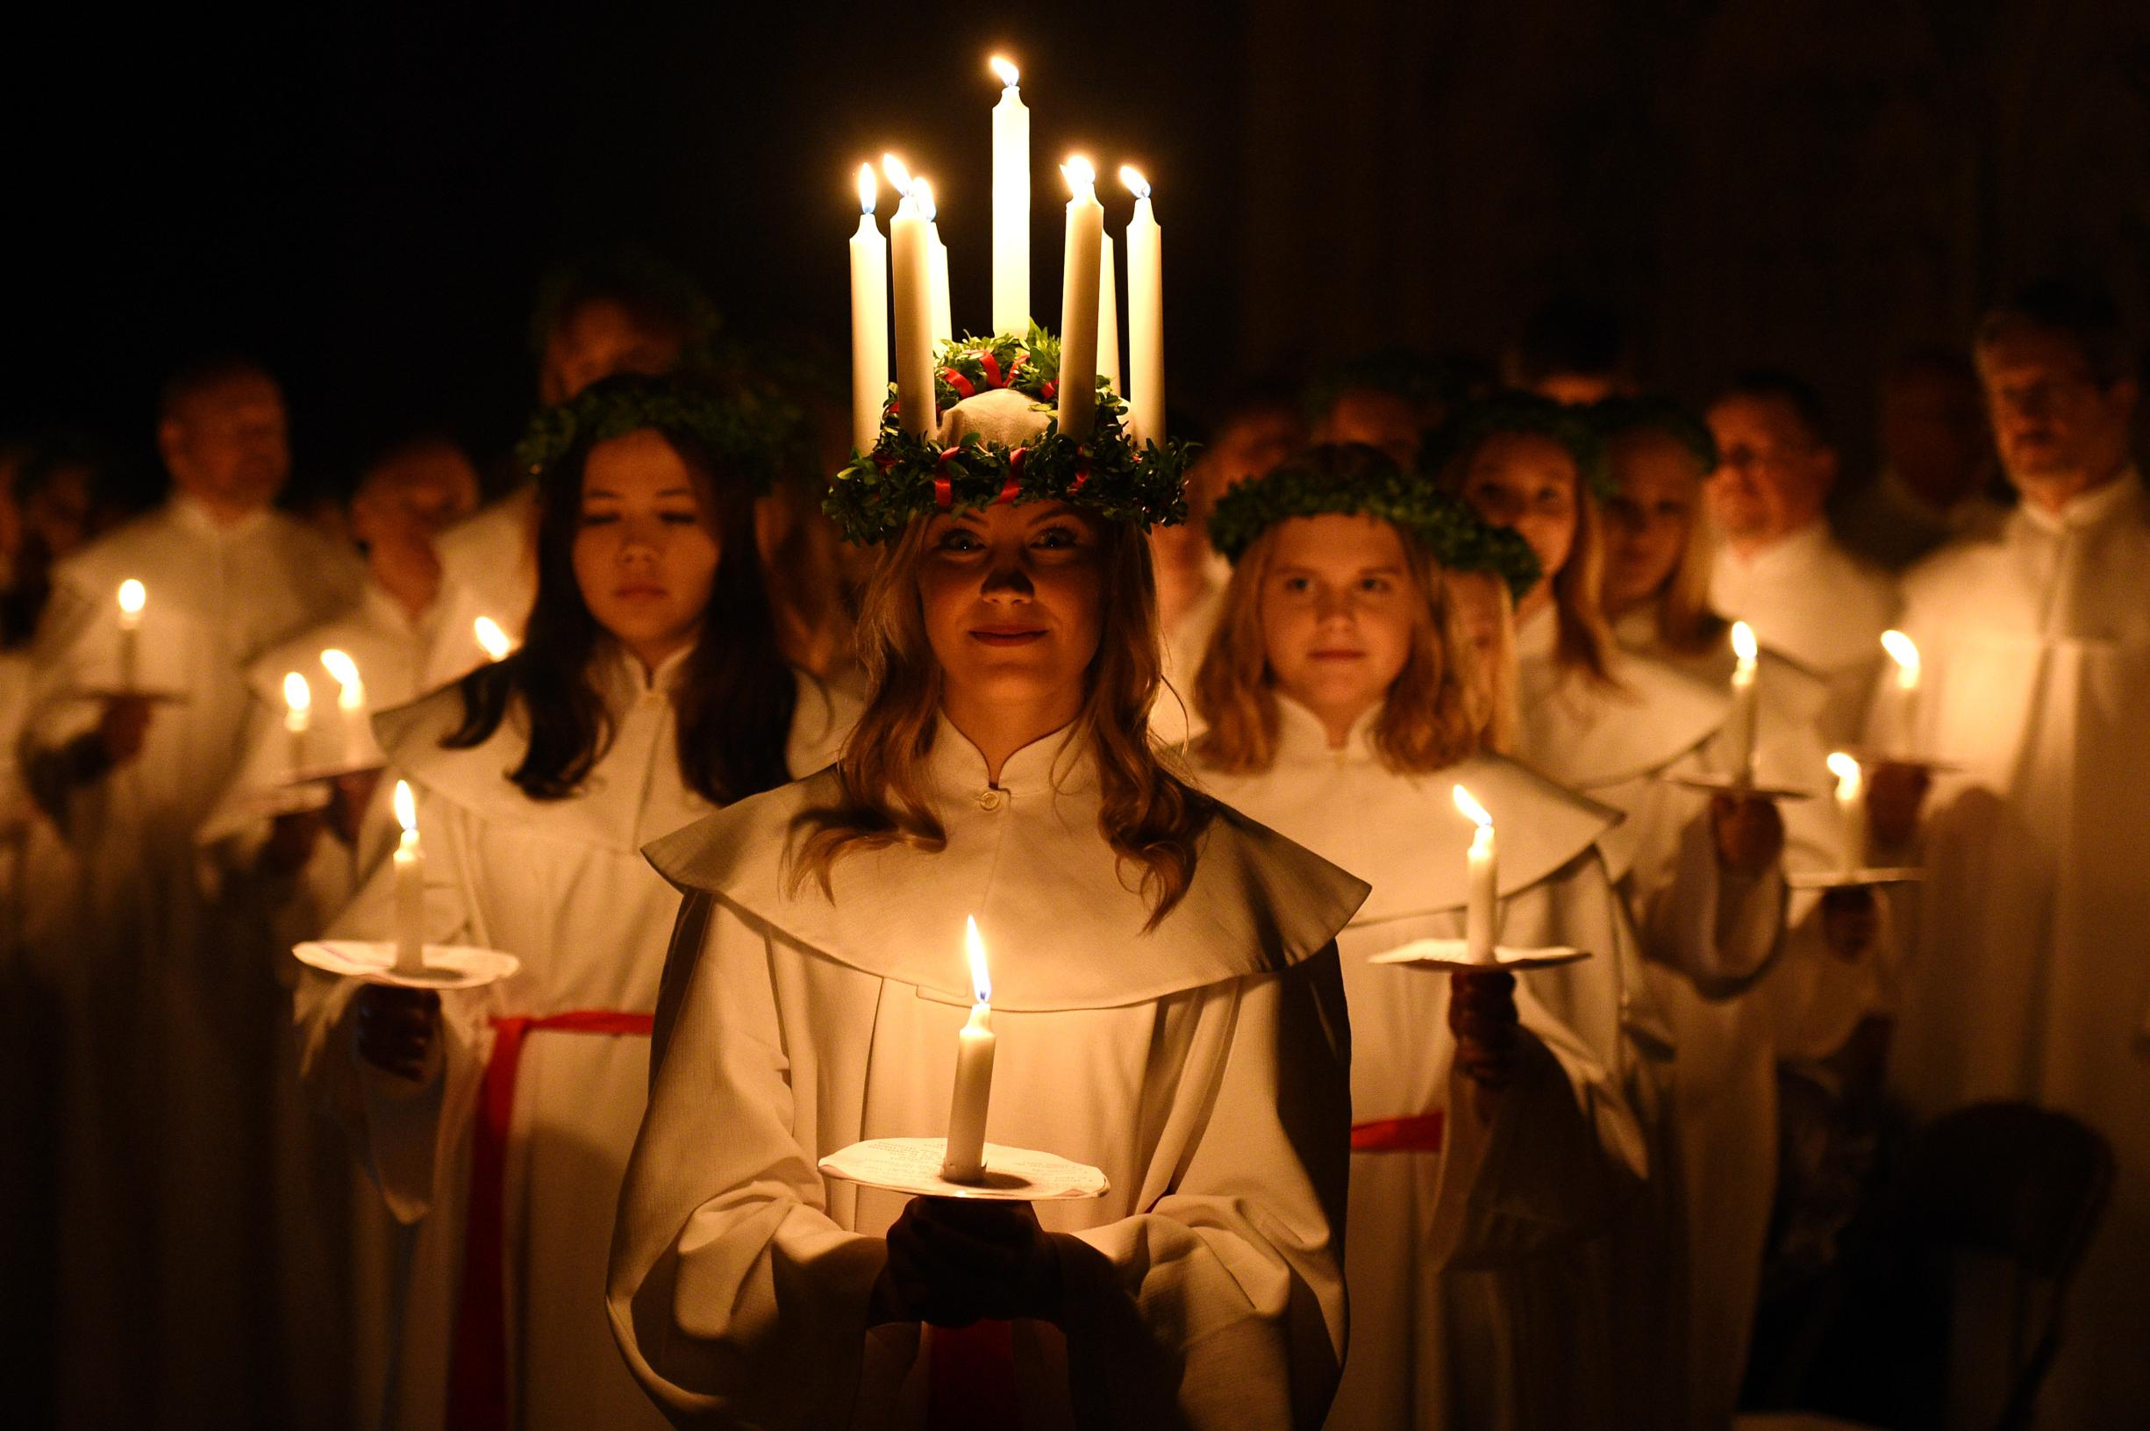
Waarom vieren we kerst op 25 december?

Slide 7
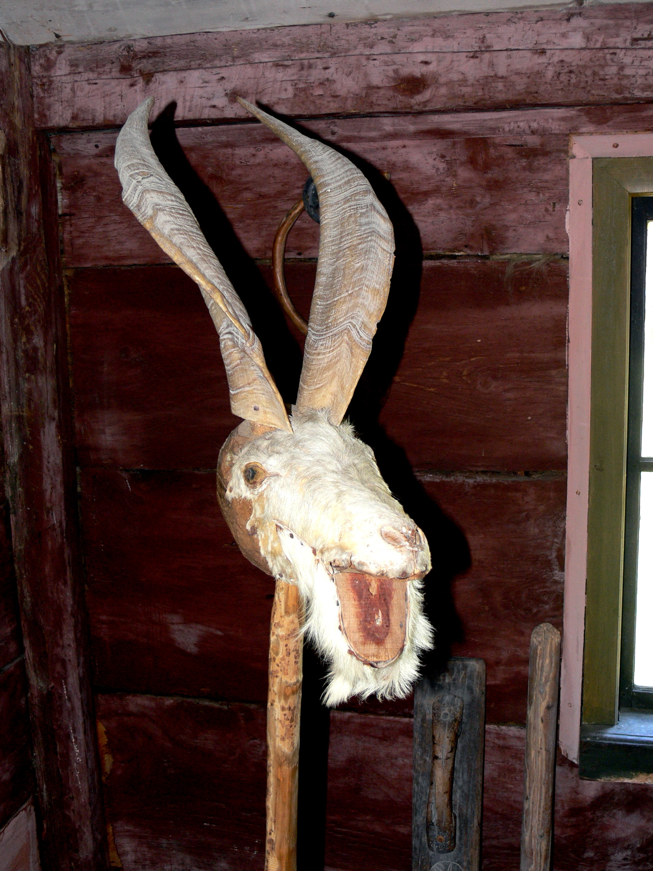
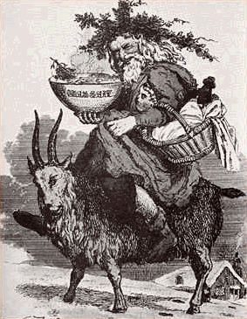
Waarom vieren we kerst op 25 december?

Slide 8
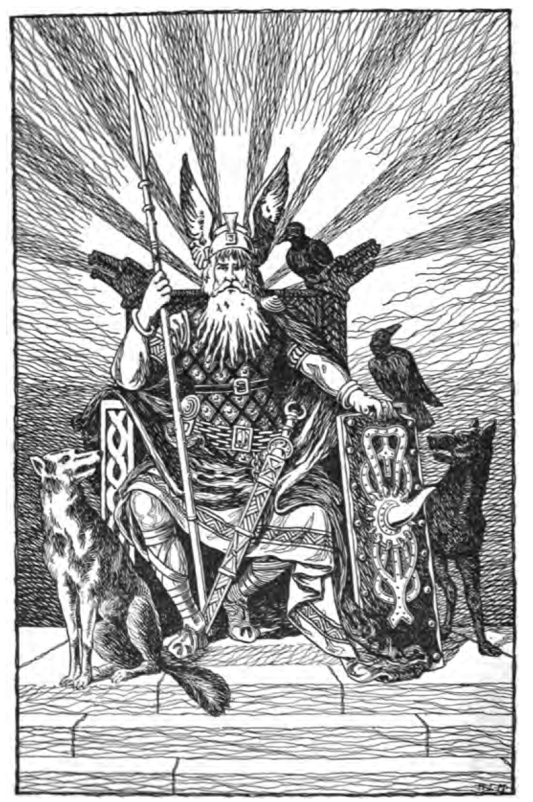
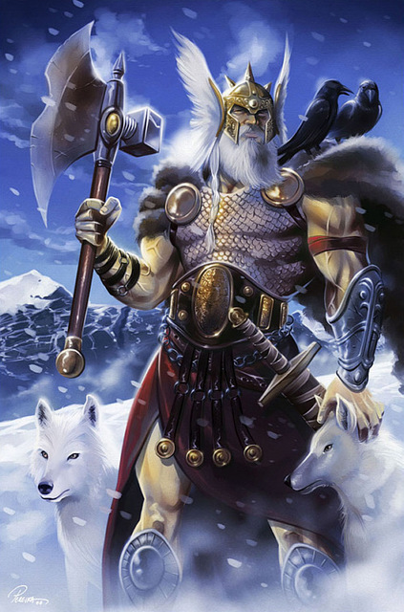
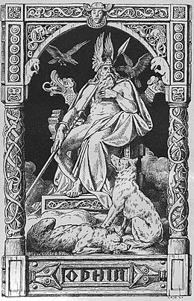
Waarom vieren we kerst op 25 december?

Slide 9
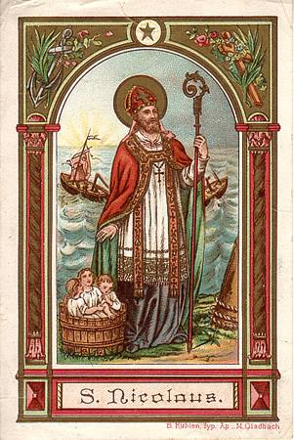
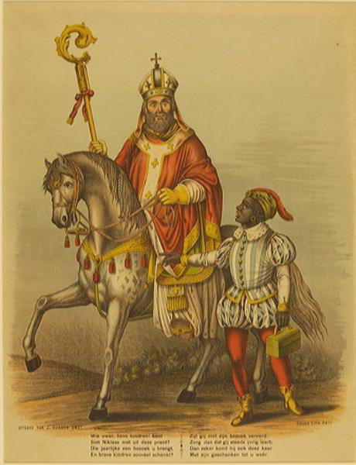
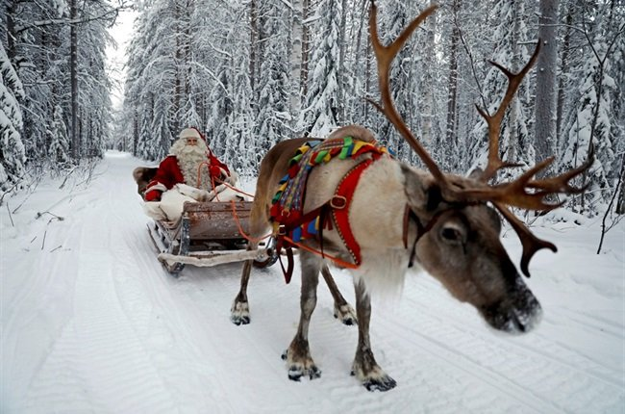
Waarom vieren we kerst op 25 december?

Slide 10
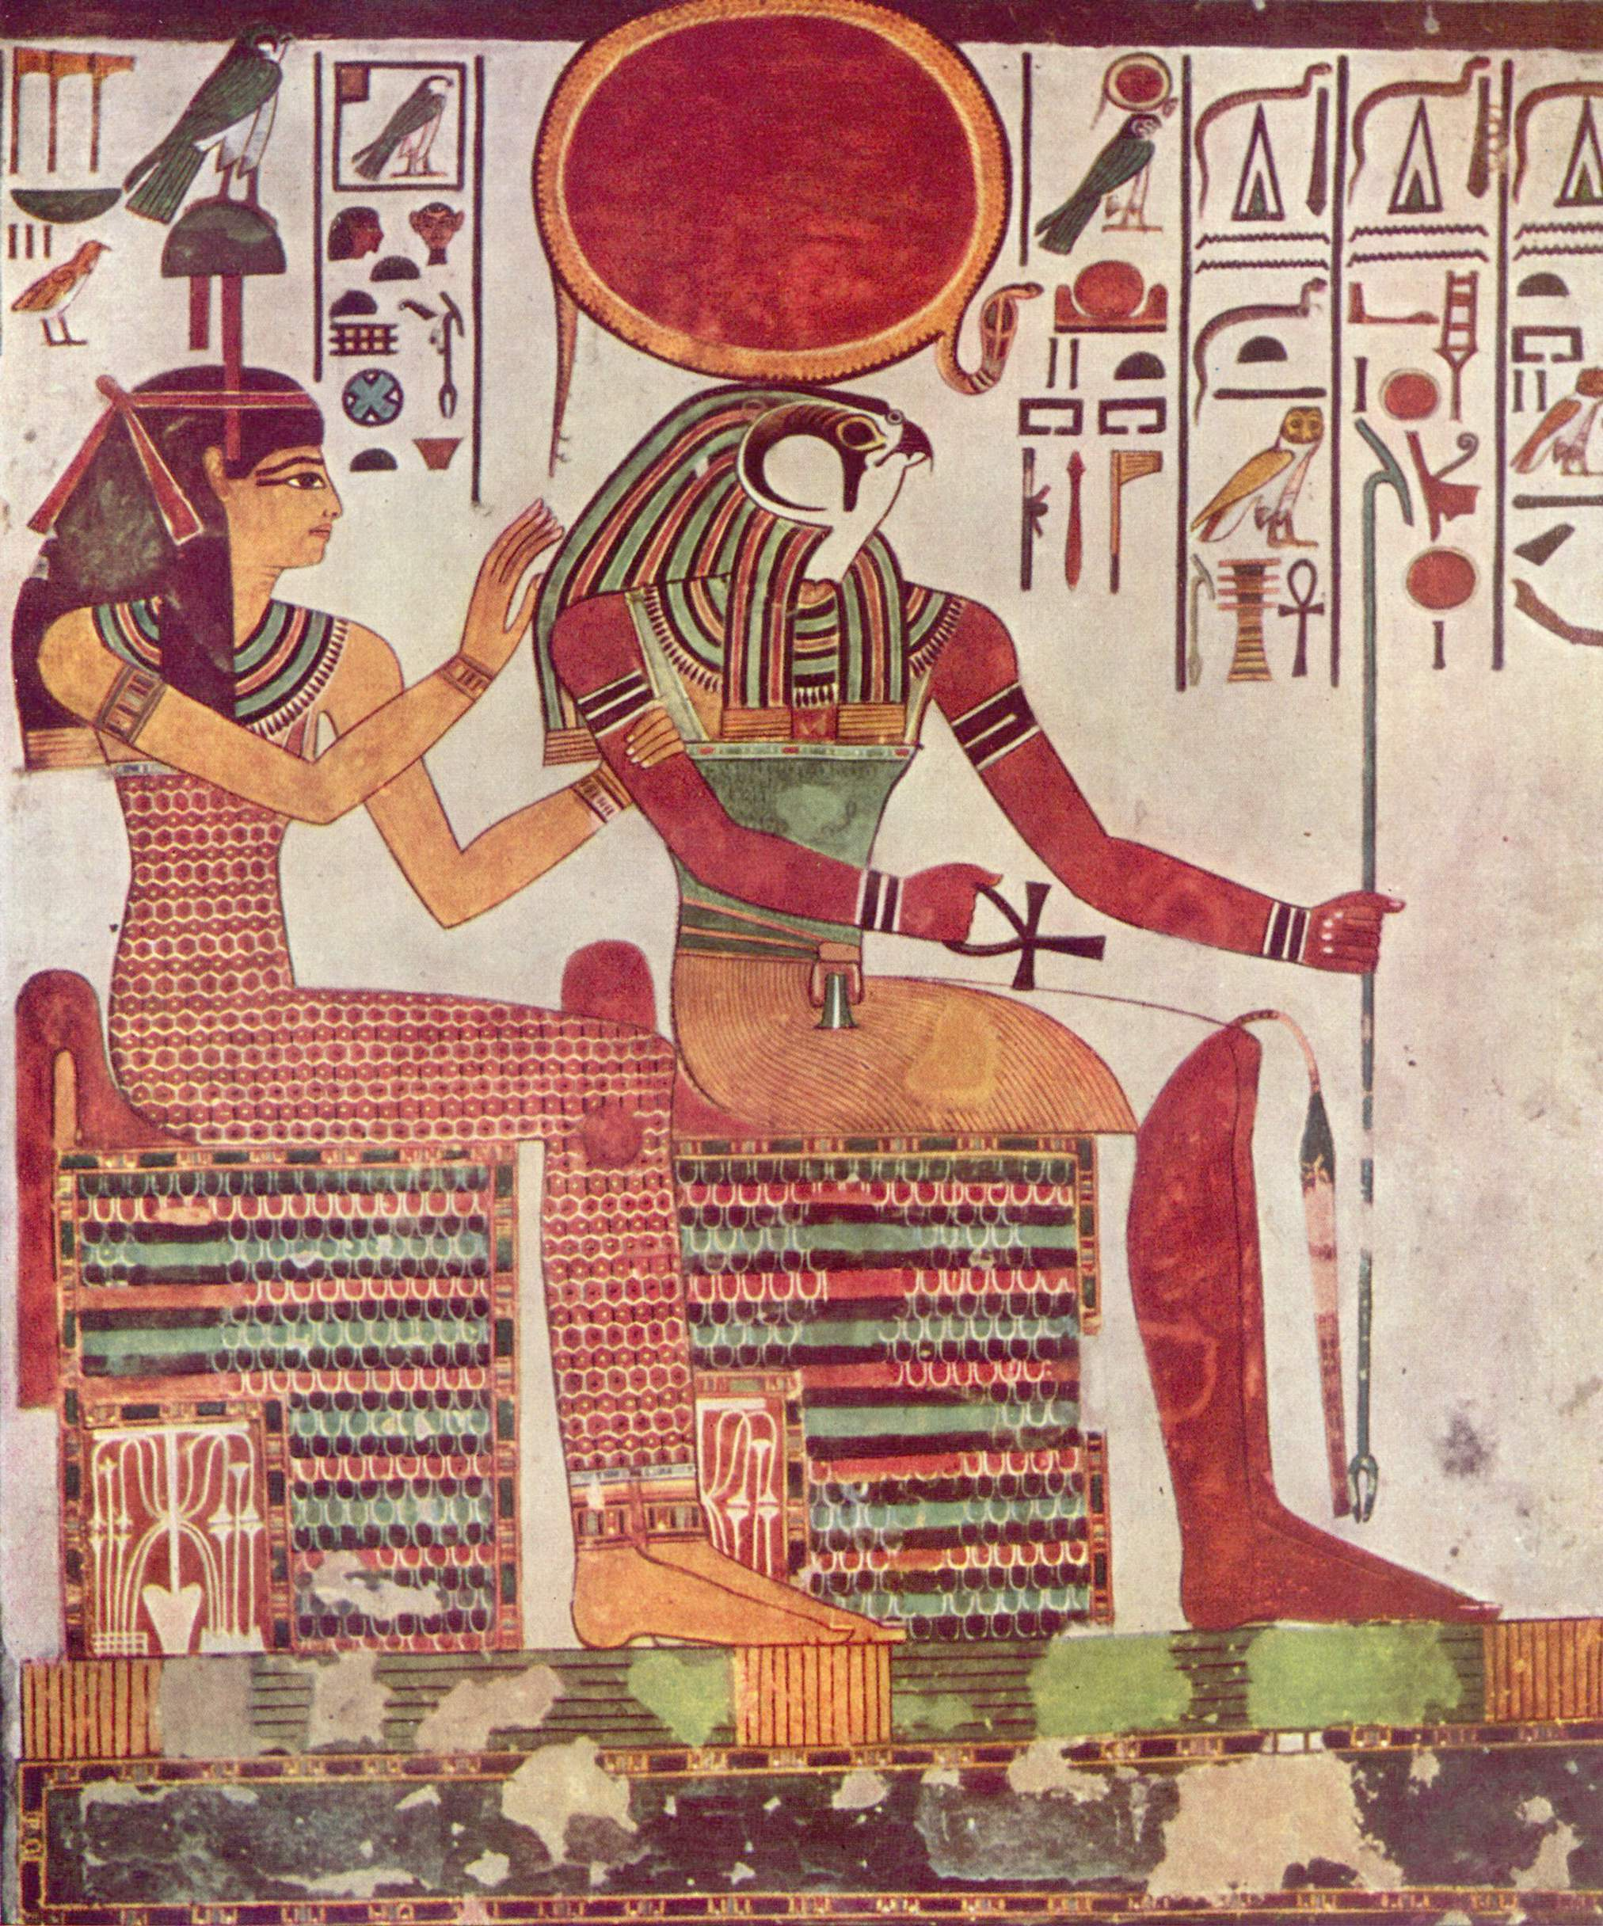
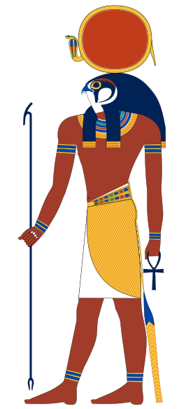
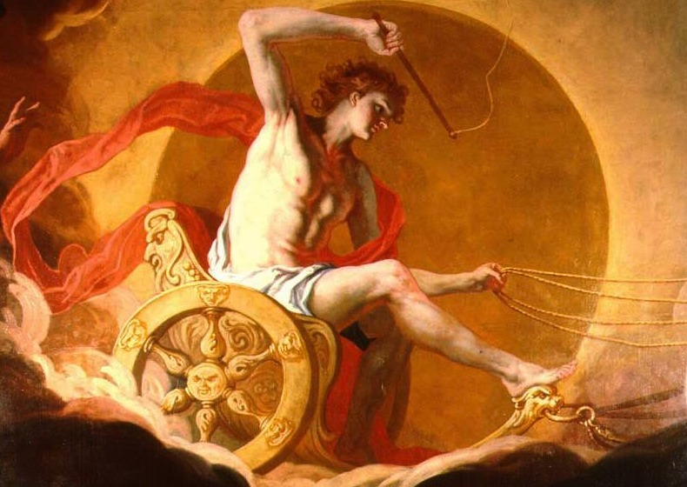
Waarom vieren we kerst op 25 december?

Slide 11
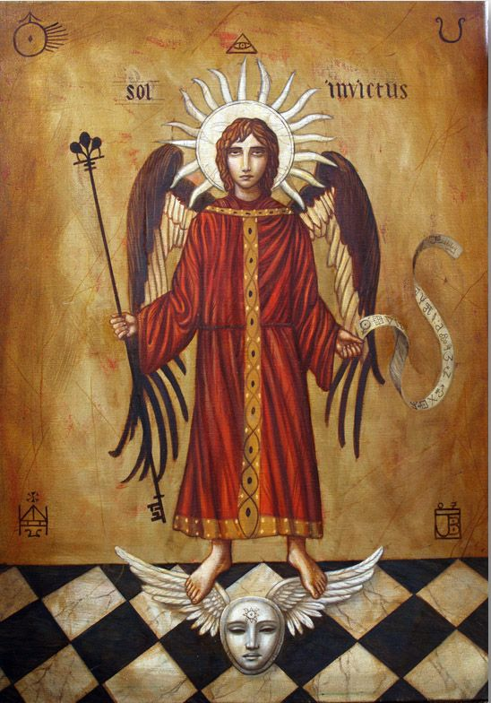
Waarom vieren we kerst op 25 december?

Slide 12
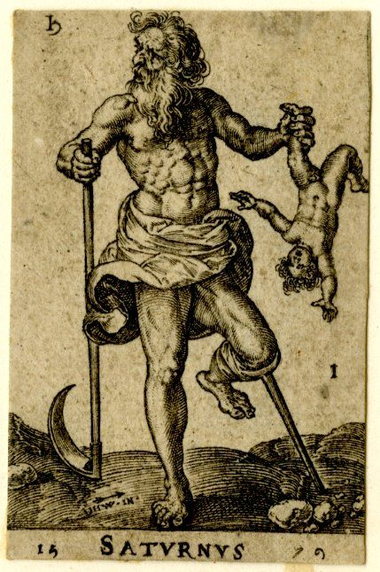
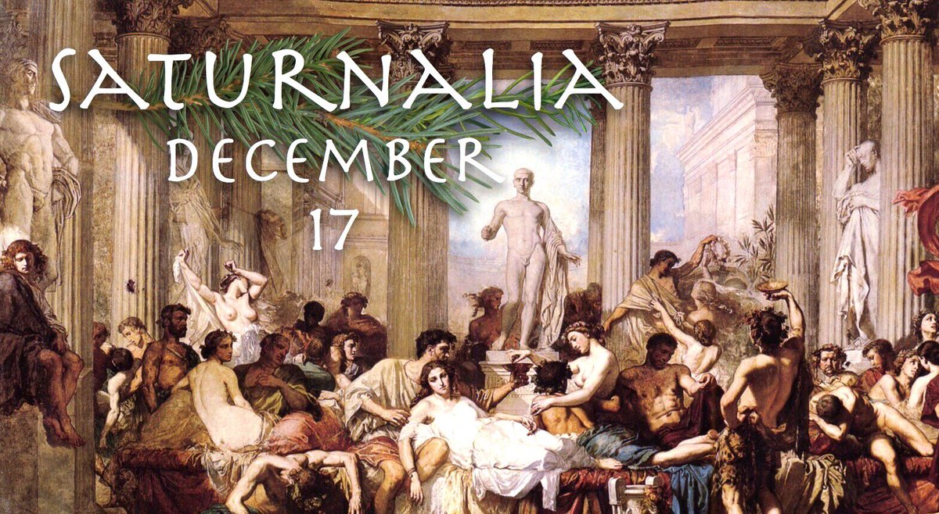
Waarom vieren we kerst op 25 december?

Slide 13
Kerstfeest 2021: herdenk dat Jezus Christus, jouw Redder, geboren is.
Prijs en loof Hem voor jouw redding, alle dagen van jouw leven.

